Slide 1
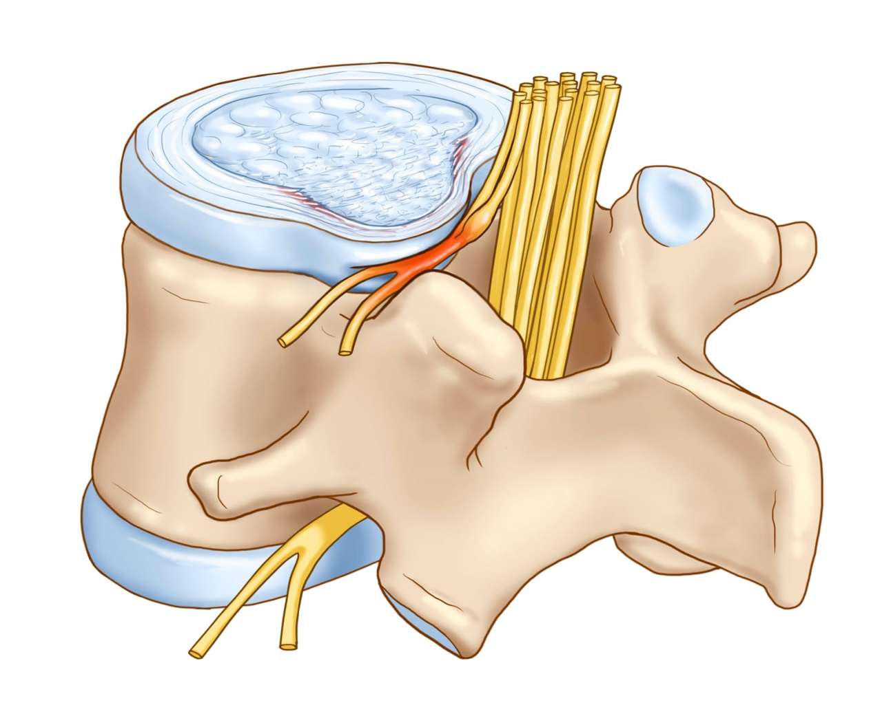
Дегенеративное поражение поясничных межпозвонковых дисков: этиология и патогенез. Грыжа поясничного межпозвонкового диска. Диско-радикулярный конфликт на поясничном уровне: клиника, диагностика, консервативное и хирургическое лечение, малоинвазивные процедуры.

Slide 2
План лекции:
Цель лекции
Задачи лекции
Определение, этиология и патогенез дегенеративных заболеваний межпозвоночных дисков
Определение грыжи межпозвоночного диска, этиология, патогенез, клиника
Методы лечения грыж межпозвоночных дисков
Список литературы

Slide 3

Цель лекции:
Ознакомить с понятиями: дегенеративное поражение поясничных межпозвонковых дисков, грыжа поясничного межпозвонкового диска; ознакомиться с причинами развития, методами диагностики и основными вариантами лечения

Slide 4

Задачи лекции:
Задачи лекции:
1. Ознакомить с понятиями дегенеративное поражение поясничных межпозвонковых дисков, грыжа поясничного межпозвонкового диска
2. Разобрать этиологию и патогенез возникновения грыж поясничных межпозвонковых дисков
3. Разобрать основными методы
диагностики и лечения данных
заболеваний

Slide 5
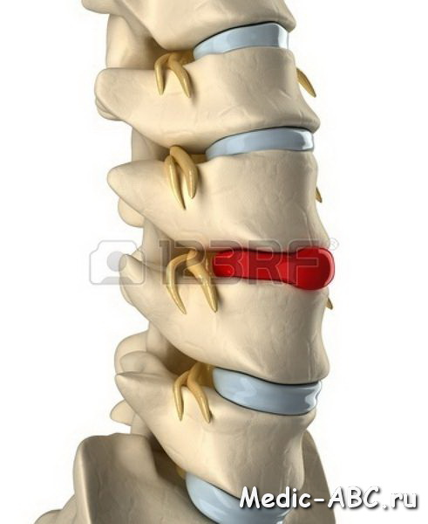
Что такое дегенеративное заболевание межпозвоночных дисков ?
Дегенеративное заболевание межпозвоночных дисков (остеохондроз) на самом деле не является болезнью, но этот термин используется для описания нормальных изменений в Ваших межпозвоночных дисках в процессе старения.

Slide 6
Этиология дегенеративного заболевания межпозвоночных дисков ?
Межпозвоночные диски являются мягкими упругими дисками, разделяющими соединенные кости (позвонки), из которых формируется позвоночник. Межпозвоночные диски выступают амортизаторами позвоночника, позволяя ему сгибаться и скручиваться. Дегенеративное заболевание межпозвоночных дисков может развиваться в любом отделе позвоночника, но чаще всего оно развивается в поясничном и шейном отделе позвоночника.

Slide 7
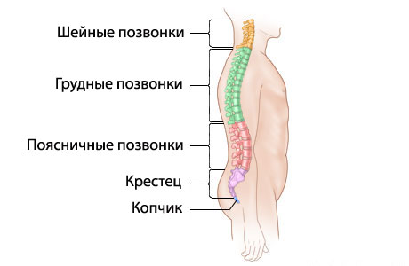
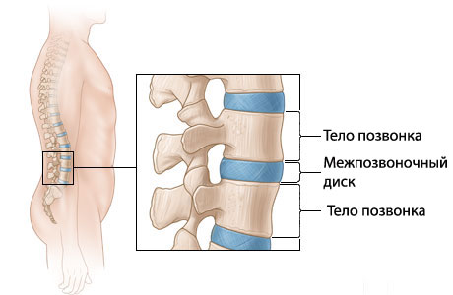
Изображение позвоночника и межпозвоночных дисков.

Slide 8
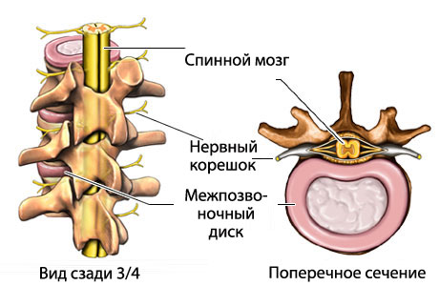
Изображение позвоночника и межпозвоночных дисков.

Slide 9
Этиология
Изменения в межпозвоночных дисках могут также возникнуть при:
Остеоартрите – разрыве ткани (хряща), которая защищает и амортизирует связки.
Грыже межпозвоночных дисков – патологическом выпячивании или переломе межпозвоночного диска.
Стенозе спинномозгового канала – сужении спинномозгового канала - полости позвоночника, в которой расположен спинной мозг.

Slide 10
этиология
С возрастом наши межпозвоночные диски разрушаются, что у некоторых людей может привести к дегенеративному заболеванию межпозвоночных дисков (остеохондрозу). Эти возрастные изменения включают:
Потерю жидкости в Ваших межпозвоночных дисках. Это сокращает способность дисков служить своеобразными амортизаторы и делает их менее гибкими. Потеря жидкости также делает диски тоньше и сужает расстояние между позвонками.
Крошечные разрывы или трещины в наружном слое (кольцевидной структуре или мембране) межпозвоночных дисков. Гелеподобный материал внутри диска (ядра) может выталкиваться через разрывы или трещины в мембране, что вызывает выпячивание или перелом диска.

Slide 11
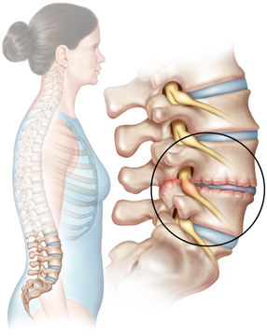
патогенез
Поскольку пространство между позвонками становится меньше, амортизирующая прокладка между ними уменьшается, и позвоночник становится менее прочным. Организм реагирует на это наращиванием костной ткани, которое носит название «костные шпоры» (oстеофит). Костные шпоры могут давить на корешки спинномозгового нерва или спинной мозг, вызывая боль и влияя на функционирование нервов.

Slide 12
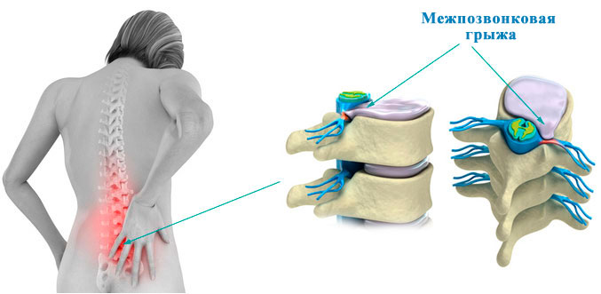
Грыжа поясничного межпозвонкового диска.
Грыжей позвоночника называется выпячивание центральной части межпозвонкового диска за пределы тела позвонка, что возможно только при разрыве внешнего кольца диска.

Slide 13
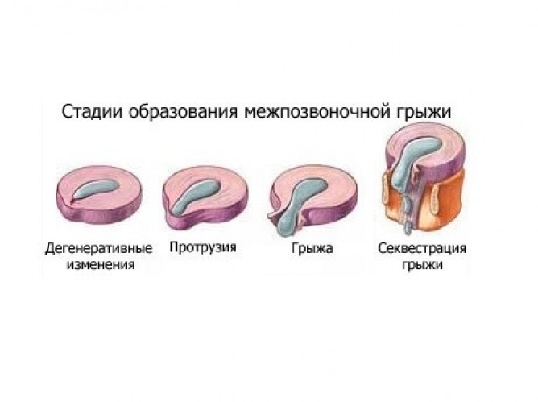
В основном страдает диск или между 4 и 5 позвонками поясницы, или между 5 (последним) поясничным и первым крестцовым.

Slide 14
Межпозвоночные грыжи, в том числе в поясничном отделе позвоночника развиваются вследствие таких причин:
травмы позвоночника: удары, падения, при ДТП;
остеохондроз поясничного отдела позвоночника;
дисплазия тазобедренного сустава;
сколиоз;
подъем тяжестей при неправильном положении спины;
избыточный вес;
курение, вследствие которого снижается содержание в крови кислорода и ухудшается питание межпозвонковых дисков;
частая езда на автомобиле, когда человек в неудобном;
нарушенный обмен веществ.

Slide 15
Создают дополнительные для развития грыж условия такие факторы:
отсутствие физических нагрузок;
возраст старше 30 лет;
мужской пол;
наследственность;
сидячая работа;
другие патологии позвоночника (болезнь Бехтерева, спондилоартроз);
монотонность движений.

Slide 16
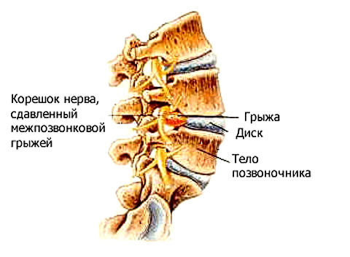
Первые признаки межпозвоночной грыжи поясничного отдела могут включать в себя следующие проявления:
резкая боль в пояснице, которая не проходит даже в лежачем положении;
слабость в ногах, отсутствие свободы движения;
жгучая боль распространяется по внутренней или наружной проекции бедра, доходит до голени и отдает в пятку при наступании на неё.

Slide 17
Существуют и другие специфические симптомы межпозвоночной грыжи поясничного отдела позвоночника, которые могут выражаться в виде:
регулярных нарушений работоспособности тонкого и толстого кишечника: возникают диспепсии, запоры или диареи;
нарушении процесса отделения желчи — может формироваться дискинезия желчевыводящих путей, приводящая к развитию желчнокаменной болезни;
возникновения застоя венозной крови в полости малого таза и нижних конечностей — могут возникать тромбофлебиты, варикоз вен, геморрой.
Но ведущий симптом — это резкая боль, которая буквально сковывает и не позволяет совершать привычные движения. В частности, пациент не может самостоятельно без дополнительной опоры сесть на стул или подняться с него. Нет возможности свободного разгибания согнутой ноги из положения лежа на спине. Снижена кожная чувствительность. При длительном течении заболевания могут возникать дистрофия икроножных и бедренных мышц, легкие парезы и парестезии.

Slide 18
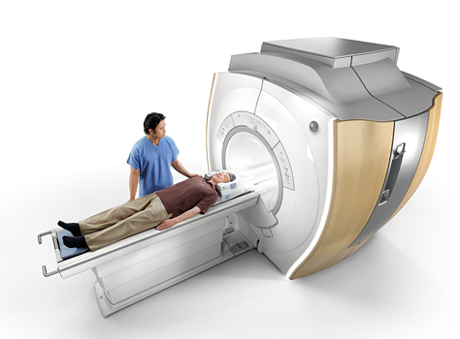
Диагностика поясничной грыжи
По жалобам пациента врач может заподозрить наличие у него межпозвоночной грыжи в поясничном отделе, но точно поставить диагноз и установить локализацию патологически измененного диска можно по:
Рентгенографии позвоночника в двух проекциях: в данном случае врач видит патологически измененные позвонки;
Ядерно-магнитной или компьютерной томографии – двум методам, которые позволяют точно визуализировать измененный диск.

Slide 19
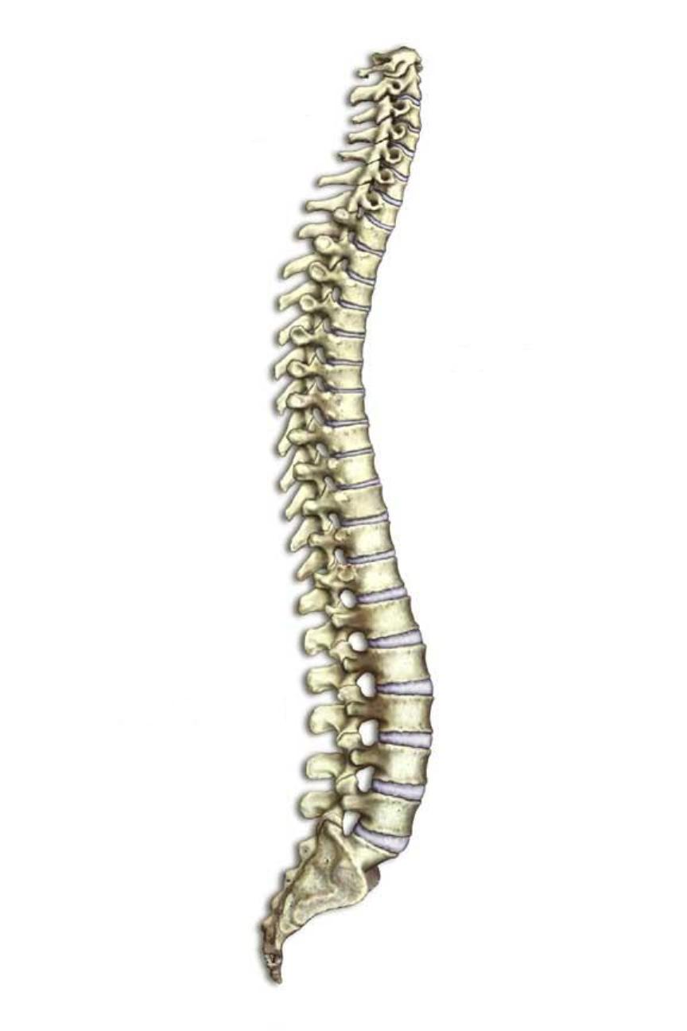
Лечение
Лечение грыжи поясничного отдела может быть консервативное и оперативное, все будет зависеть от состояния человека.

Slide 20
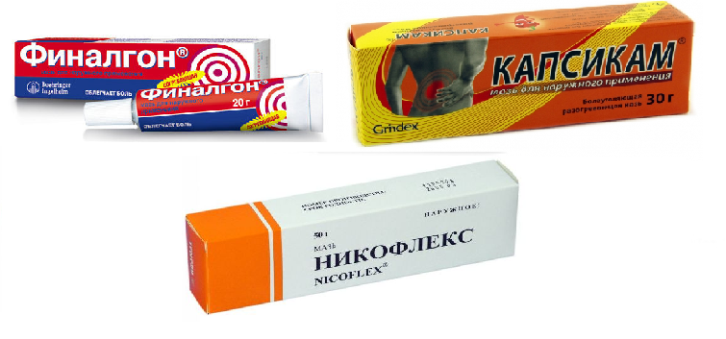
Медикаментозное лечение поясничной грыжи
Включает в себя назначение таких препаратов:
1) Обезболивающие: «Индометацин», «Ибупрофен», «Тайленол», «Диклофенак», «Рофика». Эти препараты принимать обязательно, так как они, устраняя боль, способствуют профилактике атрофии мышц. Также подобные препараты устраняют воспаление, которое неизбежно возникает при сдавливании нервных корешков. Данная группа препаратов может использоваться как в виде мазей и гелей, так и в виде таблеток и инъекций.

Slide 21
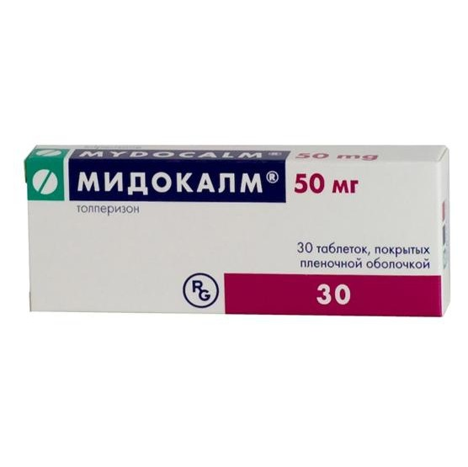
Медикаментозное лечение поясничной грыжи
2) Миорелаксанты центрального действия: «Мидокалм», «Сирдалуд». Эти средства снимают спазм с той группы мышц, которая напряглась для уравновешивания патологически «скошенного» позвоночника. Дальнейшие действия (массаж, ЛФК) при условии расслабленных мышц помогают скорректировать положение позвонков.

Slide 22
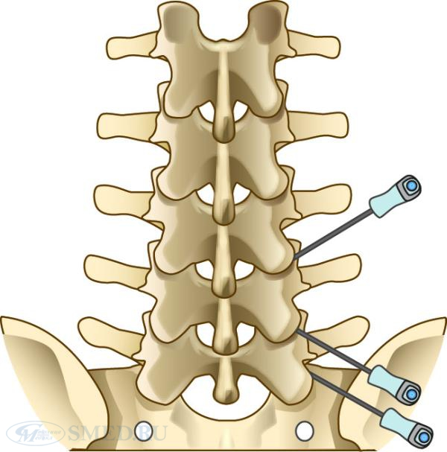
Медикаментозное лечение поясничной грыжи
3) Новокаиновая паравертебральная блокада участков, которые проявляются выраженным болевым синдромом.

Slide 23
Физиотерапия
Применяется, начиная с подострой стадии, а также после оперативного лечения поясничной грыжи.
Показаны такие методики:
электрофорез с противовоспалительными и обезболивающими препаратами;
тепловые процедуры;
иглорефлексотерапия;
массаж под водой;
акупрессура.

Slide 24
Лечебная физкультура
ЛФК состоит из нескольких видов упражнений, каждое из которых должно подбираться врачом с учетом индивидуальных особенностей, а также степени тяжести патологии. В острой стадии выполняются упражнения пальцами стоп, а также голеностопными суставами. Затем объем движений расширяется, в процесс вовлекаются коленный сустав и двигающие его мышцы, после – тазобедренный сустав. Главное условие, которое нужно выполнять при занятиях лечебной физкультурой – не выполнять упражнений, которые будут причинять боль.

Slide 25
Массаж
Используется классическая методика массажа, а также некоторые его виды. Наибольшая эффективность отмечена у массажа с применением различных природных средств: пихтового масла, мумие, медом.

Slide 26
Оперативное лечение грыжи поясничного отдела
Оно показано в таких случаях:
если участок грыжи диска выпал в спинномозговой канал (секвестрация грыжи)
имеется нарушение функции тазовых органов
МРТ вывило стеноз (нарушение проходимости) спинномозгового канала
если консервативное лечение в течение 3 месяцев не принесло эффекта
произошло воспаление седалищного нерва

Slide 27
В современных условиях стараются выполнять эндоскопические, малоинвазивные виды операций:
Лазерная реконструкция: с помощью лазера выпаривается жидкость из выступающего пульпозного ядра. Это позволяет устранить сдавливание нервного корешка. Эту операцию нельзя проводить при стенозе позвоночного канала, выступанию пульпозного ядра в позвоночный канал, спондилоартрит, спондилолистез, проводившиеся ранее операции на позвоночнике.
Чрескожная дискэктомия. Через кожу вводится игла, через которую убирается (отсасывается или выпаривается) часть межпозвоночного диска.

Slide 28
В современных условиях стараются выполнять эндоскопические, малоинвазивные виды операций:
3) Замена поврежденного диска протезом – при невозможности его восстановить другим способом.
4) Применяются и другие оперативные вмешательства.

Slide 29
Список использованной литературы:
под ред. В.В. Щедренка рец.: Н.П. Рябуха, Т.А. Скоромец: Малоинвазивная хирургия дегенеративных заболеваний позвоночника. - СПб.: РНХИ им. проф. А.Л. Поленова, 2011
А.А. Потапов, Л.Б. Лихтерман, В.Л. Зельман и др.; Под ред.: А.А. Потапова, Л.Б. Лихтермана: Доказательная нейротравматология. - М.: НИИ нейрохиругрии им. Н.Н. Бурденко РАМН, 2003
Назаров В.М.: Неврология и нейрохирургия. - М.: Академия, 2010

Slide 30
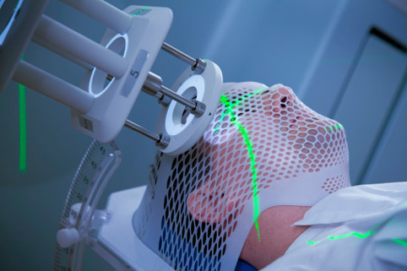
Спасибо за внимание!

